Slide 1
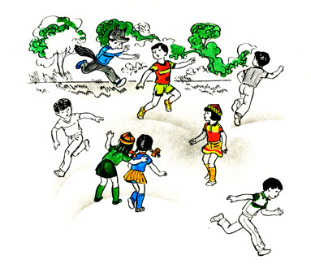
Проект «Народные игры в двигательной активности детей»

Slide 2
«Народные подвижные игры способствуют не только эффективному физическому развитию и воспитанию дошкольников, но выступают как средство духовного развития личности»
К.Д. Ушинский

Slide 3
Народная игра – средство всестороннего, национального воспитания личности ребенка, развития у него культурно-нравственных качеств: честности, правдивости, выдержки, дисциплины, товарищества

Slide 4
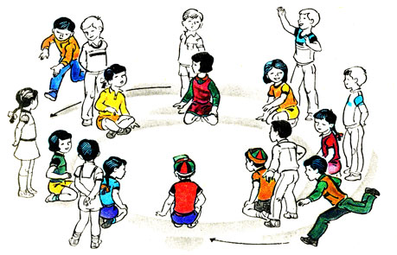
Цель проекта: приобщение детей к народной культуре

Slide 5
Основные задачи проекта:
знакомить детей с народным фольклором, традициями, обычаями;
обогащать кругозор детей;
развивать двигательную активность и физические качества детей;
формировать заинтересованное и уважительное отношение к культуре

Slide 6
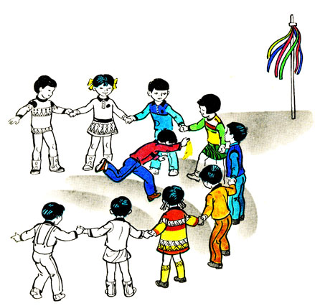
Состав участников: дети, воспитатели, родители, специалисты

Slide 7
Анкета
Часто ли Вы играете с ребенком?
Считаете ли Вы необходимым проведения в детском саду ознакомления детей с народными играми?
Играет ли Ваш ребенок в народные игры, изученные в детском саду?
Знает ли Ваш ребенок народные игры, и играет ли в них?
Знаете ли Вы народные игры?
Назовите несколько народных игр, которые Вам знакомы.
В какие народные игры Вы играли в своем детстве?
Можете, ли Вы поделится своим опытом? (показать, рассказать)
Как вы считаете, нравятся ли Вашему ребенку играть в народные игры?

Slide 8
Этапы осуществления проекта
Срок проведения | Формы работы
Октябрь | Планирование предстоящих дел, поиск информации, привлечение детей к намеченному плану.
Ноябрь | Игры народов России «Бакыр бүкән» (башк.нар.игра), «Земля, вода, огонь, воздух» (марийс.нар.игра)
Декабрь | Знакомство с играми «Нардуган», «Түбәтәйле», для использования в празднике Нардуган
Январь | Знакомство с играми «Тирмә» (башк.нар.игра), «Читәнме, бүзме»
Февраль | Знакомство с играми «Почмак алыш», «Кәрия-Зәкәрия»
Март | Знакомство с играми «Башмакчы», «Там, там, тамчы там», для использования их в празднике Науруз
Апрель | Знакомство с играми «Пастух и козы» (узбек.нар.игра), «Зәңгәр чәчәк»
Май | Знакомство с играми «Хищник в море» (чув.нар.игра), «Төймә, төймә», с играми праздника Сабантуй
Июнь-июль | Проведение народных игр на прогулке, праздник Сабантуй
Август | Подведение результатов проекта

